Slide 1

VIBE CODING
גישה חדשנית לתכנות עם רוח צעירה ודינמית
Notes:
ייתכן שתוכן בינה מלאכותית גנרטיבית. שגוי. ---

Slide 2
שבירת מיתוסים על AI
Notes:
הבנה אמיתית של מגבלות AI, למה זה עדיין מרגיש חכם

Slide 3
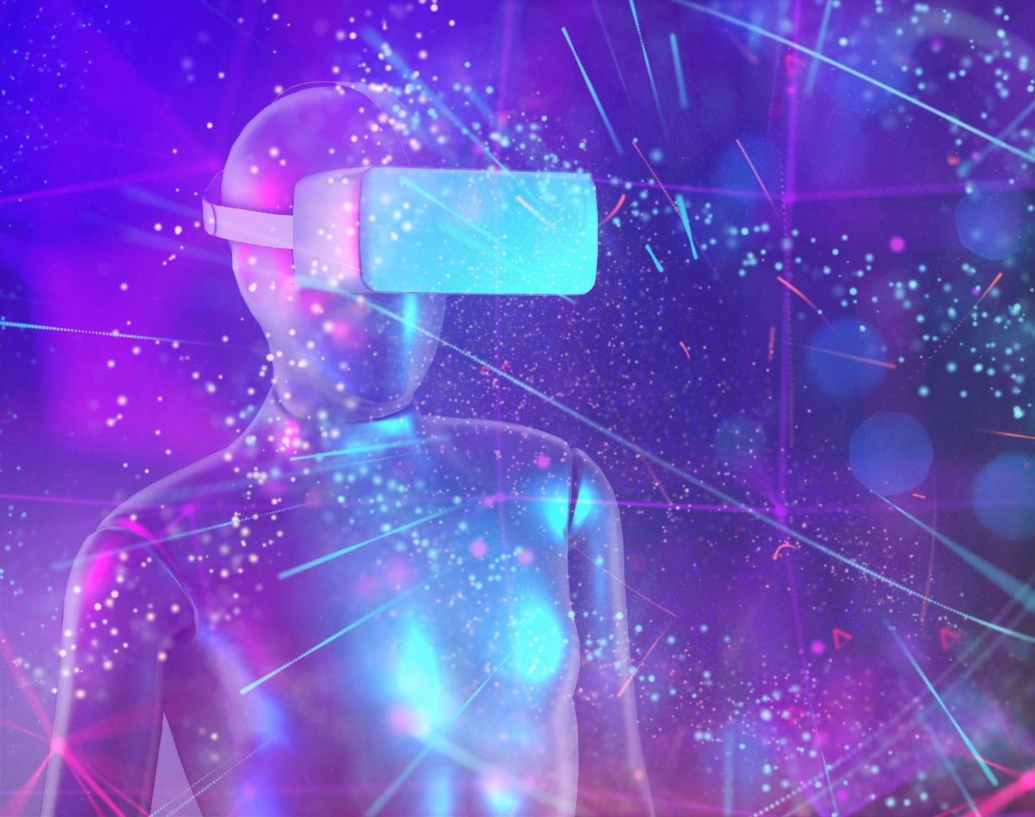
הבנה אמיתית של מגבלות AI
הסתברות במקום הבנה
מודלים של AI מבוססים על ניחוש הסתברותי ולא על הבנת משמעות עמוקה או חשיבה לוגית.
חוסר מודעות וחוויות
למודלים אין חוויות או מודעות, והם אינם מודעים לטעויות שהם עושים.
הזיות וטעויות
המודלים לעיתים ממציאים תשובות בגלל חוסר נתונים ישירים, מה שמדגים חוסר בהיגיון אנושי.
חשיבות מודעות משתמש
המשתמשים חייבים לזהות מתי התשובות נשמעות בטוחות אך חסרות בסיס אמיתי.
Notes:
בפועל, רוב האנשים מניחים שלמודלי AI יש יכולת הבנה עמוקה, אך האמת רחוקה מכך: מודלים כמו LLMs אינם מבינים, אינם חושבים, ואינם מנתחים מציאות כמו בני אדם, אלא מבצעים ניחוש הסתברותי מבוסס דפוסים. במקום להחזיק ידע מנטלי או חשיבה לוגית, המודל משתמש בסטטיסטיקה של מילים כדי לבחור את המילה הבאה שהכי סביר שתופיע. הדבר מעניק תחושה מטעה של אינטליגנציה, אך מדובר אך ורק בהתאמה לדפוסים שנלמדו ממיליוני דוגמאות. לדוגמה, אם משפט מסוים הושלם אלפי פעמים באופן דומה במאגר האימון, המודל ינסה לשחזר את אותו מבנה, מה שמייצר רושם שהוא "מבין" את הכוונה. כדי להמחיש זאת, ניתן להעלות שאלות בעלות אמביגויות מכוונות — המודל ייתן תשובה חלקה אך לפעמים שגויה לחלוטין, משום שאין לו קשר לעולם האמיתי. שלושה מרכיבים מרכזיים מסבירים זאת: ראשית, הטכנולוגיה מבוססת הסתברות ולא על הבנת משמעות; שנית, אין למודל חוויות או מודעות — הוא אינו יודע שהוא טועה; ושלישית, המודל לעיתים "ממציא" תשובות (הזיות) בגלל חוסר בנתונים ישירים, מה שמדגיש שוב שהוא מנחש ולא מקיש לוגית. כל אלו יוצרים צורך אמיתי במודעות משתמש—לזהות מתי המודל נשמע בטוח אך למעשה מספק תשובה חסרת בסיס. הבנה זו חיונית במיוחד לדור צעיר שעובד עם AI כשותף ליצירה, כדי שלא יקבלו כל תשובה כמובנת מאליה רק מפני שהיא נשמעת חלקה וברורה.

Slide 4
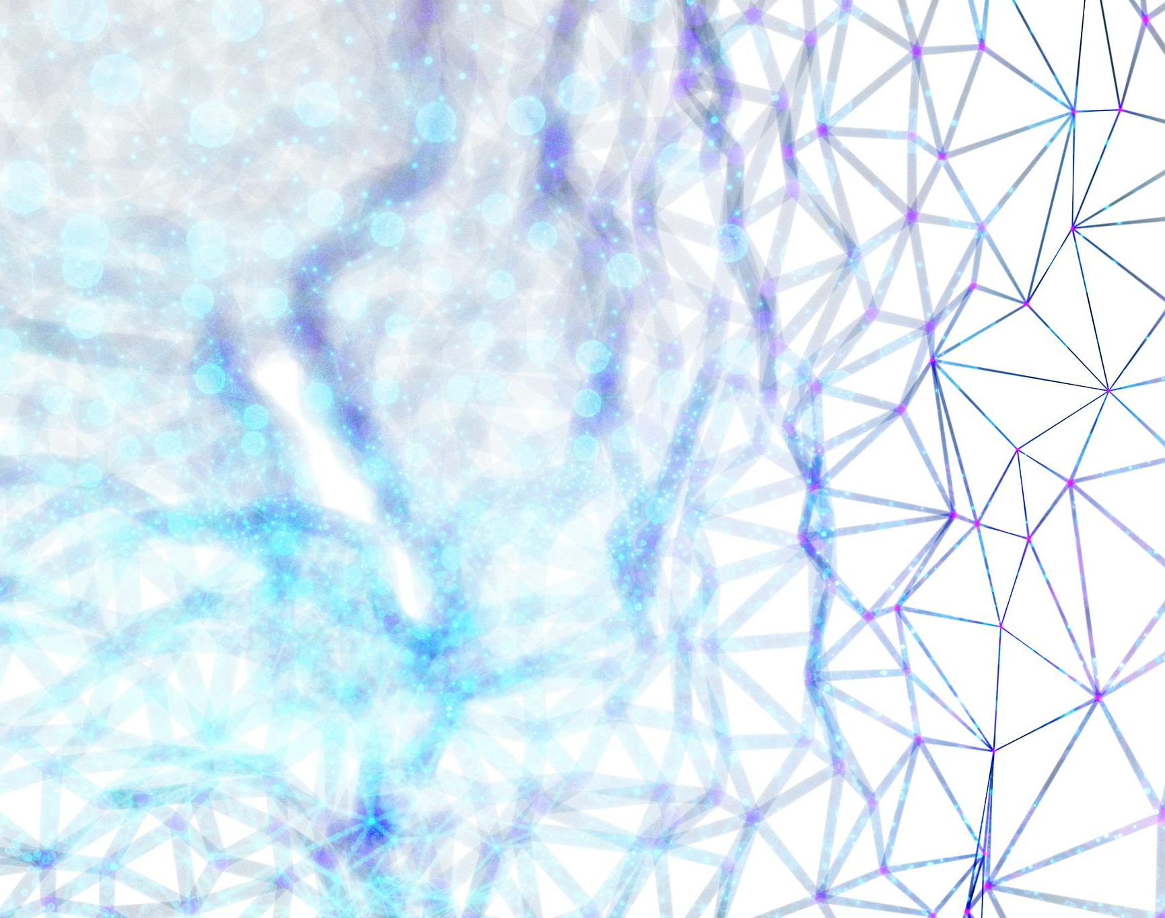
למה זה עדיין מרגיש חכם
חיקוי דפוסים שפתיים
המודל מזהה ומחקה דפוסים מורכבים של שפה, טון וסגנון המעניקים תחושה טבעית ואינטליגנטית.
מאגר מידע עצום
המודל משתמש במאגר טקסטים רחב ליצירת תשובות המדמות ידע וזיכרון נרחב.
אשליית חכמה וביטחון
תשובות מהירות וביטחון מלא יוצרים אשליה שהמודל מבין ומנוסה באמת.
הזיה וטעויות אמינות
במצבים חדשים ומבלבלים המודל עלול לייצר טעויות אמינות אך שגויות, המדגימות חוסר הבנה אמיתי.
Notes:
למרות שאין למודל AI הבנה אמיתית, הוא מצליח לייצר תחושה חזקה של אינטליגנציה ושיח טבעי. הסיבה הראשונה לתחושה זו היא היכולת של המודל לזהות דפוסים מורכבים בצורה עקבית מאוד — הוא יודע לחקות סגנונות, טון דיבור ומבנים שפתיים ברמה שמזכירה אינטראקציה בין שני אנשים. הדבר דומה לאמן חיקויים שמדבר כמו פוליטיקאי או כוכב קולנוע, מבלי להיות הדמות עצמה. סיבה נוספת היא הנפח העצום של הטקסט שהמודלים נחשפים אליו: מאגר מידע כה גדול יוצר רושם כאילו הם "זוכרים הכול" או יודעים הכול, כאשר בפועל הם רק מתאימים רצפים מוכרים למצבים חדשים. בנוסף, היכולת להחזיר תשובות מהירות וחלקות ללא היסוס תורמת לאשליית ה"חכמה" — המוח האנושי נוטה לפרש ביטחון כידע. יתרה מכך, חלק מהמודלים מאומנים במפורש להיות מנומסים, עקביים ומסבירים את עצמם היטב, מה שמגביר עוד יותר את תחושת האמינות. עם זאת, ברגע שמציגים למודל מידע מבלבל, שאלה טריקית או מצב חדש ללא הקשר מספיק, הוא עלול לייצר טעות שנשמעת אמינה אך רחוקה מהאמת. תופעה זו, המכונה "הזיה", מוכיחה עד כמה ההתנהגות היא דפוסית ולא תבונית. באופן פרדוקסלי, דווקא היכולת של המודל לשחק היטב את תפקיד ה"מבין" היא שמטעה אותנו לחשוב שהוא אכן מבין, ולכן חשוב ללמד משתמשים צעירים לחשוד גם בתשובות ה"מושלמות" ביותר. הבנה זו עוזרת לבנות יחס בריא ומודע — להשתמש בטכנולוגיה כאמצעי ולא כמצפן לחשיבה עצמאית.

Slide 5
מהפכת ה Vibe Coding
Notes:
מעבר משפה מחשבית לשפה טבעית, מה באמת חשוב בעידן החדש

Slide 6
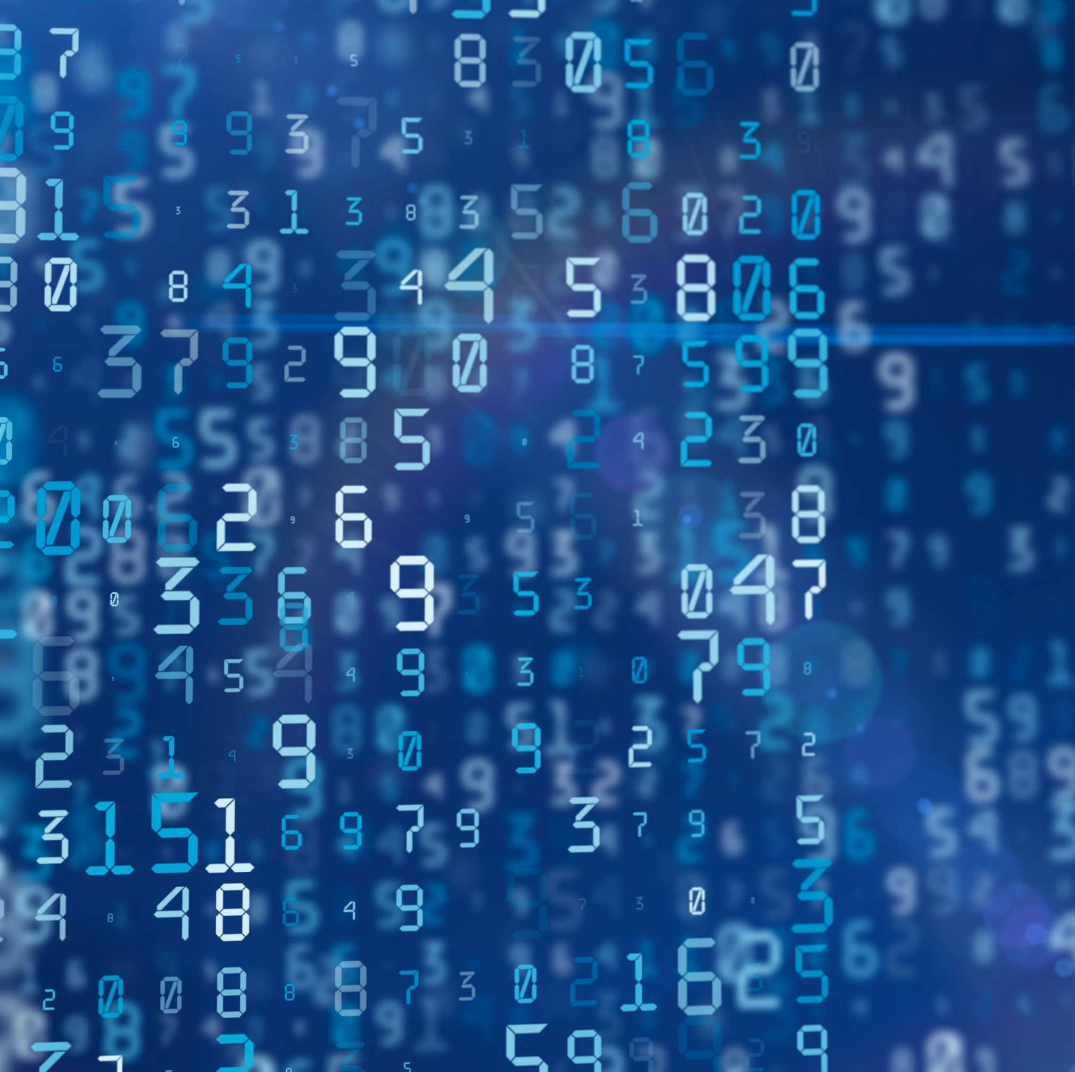
מעבר משפה מחשבית לשפה טבעית
שינוי בתכנות
Vibe Coding מאפשר תכנות באמצעות תיאור כוונות בשפה טבעית במקום הוראות טכניות מדויקות.
השראת יצירתיות
המעבר מפנה את תשומת הלב לחשיבה יצירתית ומקטין את הצורך בידע טכני מדויק.
תהליך איטרטיבי
המודל מחזיר פרשנות ראשונית והיוצר מדייק את ה-Vibe עד להשגת התוצאה הרצויה.
למידה ונורמליזציה
התהליך מאפשר למידה דרך ניסוי וטעייה ומנרמל טעויות ככוונה לא מדויקת.
Notes:
בעוד שבעבר תכנות דרש שפה נוקשה ומדויקת, Vibe Coding מאפשר למשתמשים לתאר כוונות במקום הוראות טכניות. זהו שינוי שמפנה את היצירתיות למרכז, משום שהמחשב מקבל את תפקיד המתרגם הפועל מאחורי הקלעים. החופש הזה פותח דלתות עבור אנשים שלא למדו קוד פורמלי אך יודעים לבטא רעיונות. לדוגמה, במקום להגדיר כפתור בדיוק של צבע, גודל ובונה פונקציה, ניתן לומר: "תעשה לי כפתור אדום שירגיש דרמטי" — והמערכת תסיק פרמטרים מתאימים. המעבר הזה מדגיש את הערך של ניסוח בהיר וחשיבה יצירתית, ומקטין את חשיבות הידע הטכני המדויק. חשוב להבין שהיכולת לתרגם כוונה לשפה מכונתית נשענת על ההבנה הסטטיסטית של המודל לגבי סגנונות, תבניות והקשרים, ולכן ניסוחים עשויים להשפיע עמוקות על התוצאה. יש כאן גם הזדמנות חינוכית: ללמד תהליך חשיבה שמתחיל ברעיון ומתקדם על בסיס משוב. המודל מחזיר פרשנות ראשונית, והיוצר מדייק את ה‑Vibe עד שהפתרון מרגיש נכון. זהו תהליך איטרטיבי שמזכיר עבודה עם מעצב או שותף יצירתי. השינוי הזה גם מנרמל טעויות — אין "סינטקס שגוי", יש פשוט כוונה לא מדויקת. עבור צעירים, זה משחרר מאוד ומאפשר להם להעז, לנסות וליצור בלי פחד להתפדח. בסופו של דבר, Vibe Coding הוא פחות על כתיבת קוד ויותר על עיצוב חוויה, על שיחה יצירתית עם המחשב ועל למידה דרך ניסוי וטעייה.

Slide 7
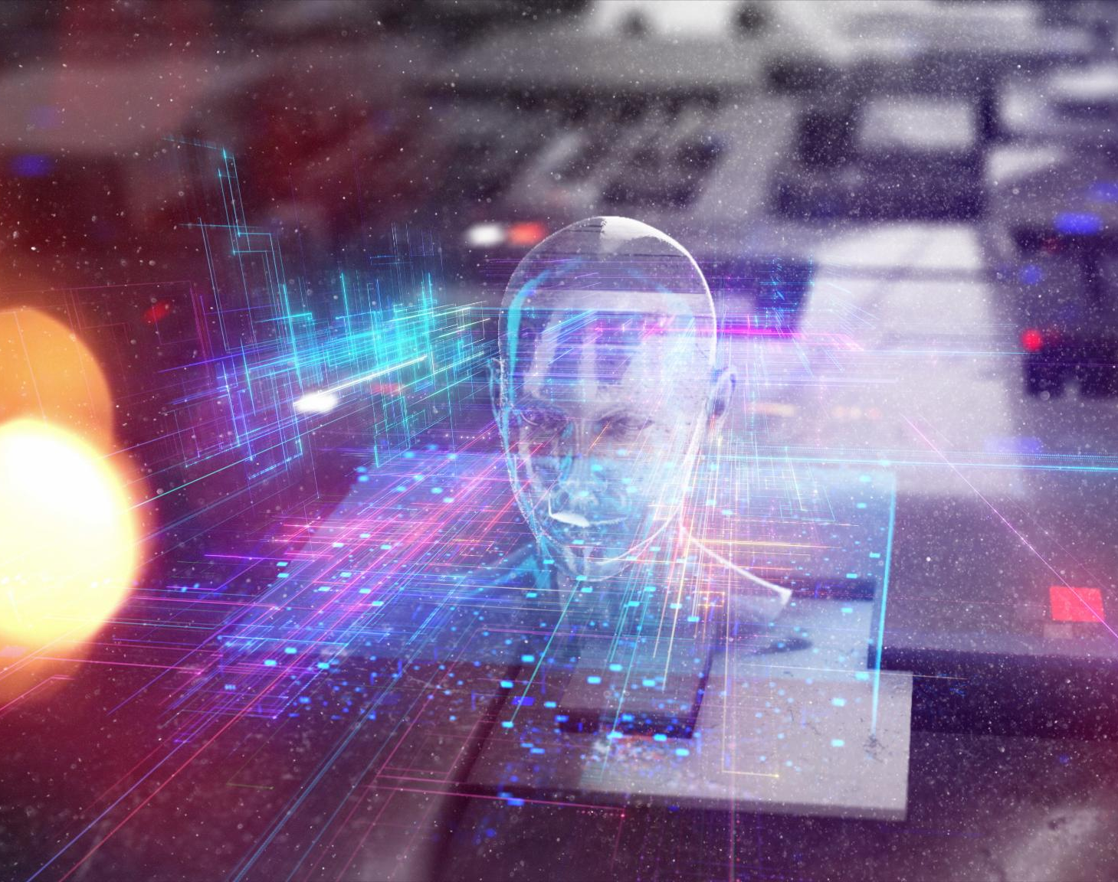
מה באמת חשוב בעידן החדש
התמקדות בכישורים אנושיים
היכולת הטכנית מאבדת מרכזיות, וכישורים כמו יצירתיות, אמפתיה וחשיבה ביקורתית הופכים חשובים יותר.
העבודה בממשק אדם-מכונה
היכולת להנחות ולשפר מודלים טכנולוגיים תוך כדי עבודה דורשת מיומנויות תקשורת והבנה מעמיקה.
הייחודיות האנושית בעידן המחשב
אומץ לחדש, לשאול שאלות טובות ולהעריך מתי פתרון מרגיש נכון הם מה שמבדיל אותנו מהמכונה.
חשיבות שיקול מוסרי ויצירתיות
תפקידנו מתעצם בתחומים הדורשים שיקול מוסרי, יצירתיות עמוקה והבנת האדם מעבר לטכנולוגיה.
Notes:
בעידן שבו המחשב מסוגל לייצר קוד, עיצוב ותוכן כמעט בלחיצת כפתור, היכולות שבאמת הופכות אדם למצטיין משתנות. היכולת הטכנית לכתוב קוד מדויק מאפס כבר אינה הדבר המרכזי — במקום זאת, הכישורים החשובים הם: חשיבה יצירתית, יכולת לנסח היטב כוונה, הבנת בני אדם וההקשרים שלהם, ויכולת ביקורתית להעריך את התוצר שהמחשב מייצר. אנשים שמצטיינים בהגדרת בעיות, בראייה מערכתית, בהבנת חוויית משתמש ובבחירה מושכלת של ערכים יובילו את השיח. בנוסף, עולה חשיבותה של היכולת לעבוד בממשק אדם‑מכונה: לדעת כיצד להנחות, לחדד, לתקן ולשפר את המודל תוך כדי תנועה. כל אלו דורשים מיומנויות רכות יותר, כמו אמפתיה, גמישות מחשבתית ויכולת להסתכל על רעיון מכמה זוויות. צעירים שנכנסים לעולם הזה מגלים במהירות שהיכולת של המחשב ליצור תוצרים אינה מפחיתה מערכם — להפך, היא מחייבת אותם להיות אנושיים יותר. כעת הייחודיות נמדדת לא במהירות ההקלדה או בזיכרון של ספריות קוד, אלא באומץ להעלות רעיון חדש, בנכונות לשאול שאלות טובות וביכולת לזהות מתי הפתרון "מרגיש נכון". זהו שינוי עוצמתי: המחשב הופך להיות מבצע, ואנחנו — המכוונים. וככל שהטכנולוגיה משתפרת, כך מתברר שהתפקיד האנושי רק הולך ומעמיק, במיוחד במקומות שבהם נדרש שיקול מוסרי, יצירתיות עמוקה והבנה של בני אדם.

Slide 8
יצירה משותפת ודינמית
Notes:
בניית מוצר חי בזמן אמת

Slide 9
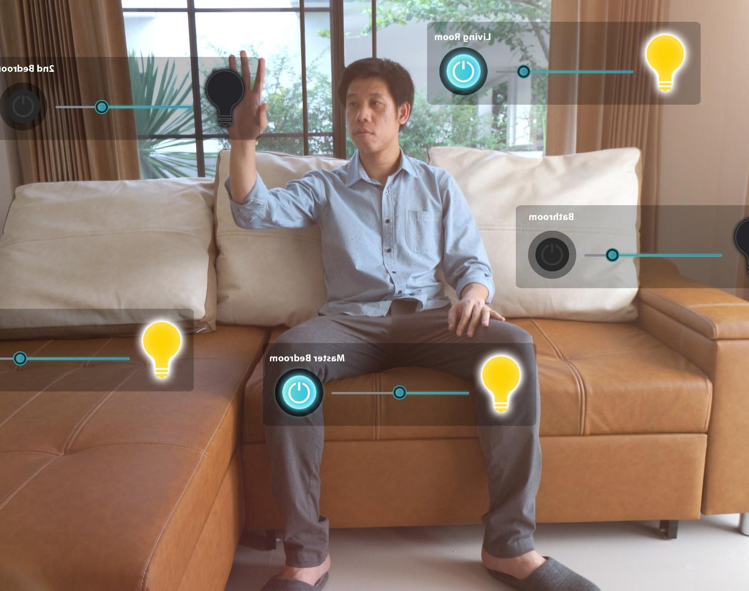
בניית מוצר חי בזמן אמת
בחירת משימה החלטה משותפת על הגדרת המשימה.
ניסוח ה-Vibe
יצירת גרסה ראשונית ושיפור איכות התוצאה דרך שפה מדויקת.
למידה מהכשלונות
כשלונות בתהליך מורים שאין צורך לפחד מטעויות ומעודדים שיפור מתמיד דרך ניסוי וטעייה.
Notes:
יצירה בלייב עם קהל, במיוחד במסגרת חינוכית או חברתית, יוצרת חוויה שמערבת את המשתתפים ברמה רגשית ואינטלקטואלית. כאשר בונים מוצר בזמן אמת באמצעות כלי AI כמו Cursor או Replit, הקהל רואה באופן מוחשי איך רעיון הופך למציאות תוך דקות. השלב הראשון כולל בחירת משימה שמחוברת לעולמם: אפליקציה לערכי מכינה, בוט פילוסופי שמאתגר שאלות זהות או כלי שמייצר דיון על טקסט. ברגע שהמשימה נבחרת, מתחיל שלב ה‑Vibe: ניסוח פתוח, לעיתים מצחיק ולעיתים חצוף, שמזמין את המודל לייצר גרסה ראשונית. כאן הקהל לומד איך שפה מדויקת יותר מייצרת תוצאה טובה יותר — לא דרך הרצאה אלא דרך חוויה. בהמשך מגיע שלב הכשלונות: המשימים לא עובדים, הכפתורים נמרחים, או שהקוד פשוט לא עושה כלום. אבל דווקא הכישלונות האלה הם השיעור החשוב — הם מראים שאין צורך לפחד מטעויות. המשתתפים רואים איך משפרים ניסוח, איך בודקים מה לא עובד, ואיך מתקנים את התוצאה דרך שיחה עם המחשב. זה מחנך לגישה של חקר, להבין שהטכנולוגיה היא שותפה, לא קוסמת. תהליך כזה גם מייצר תחושת בעלות — המשתתפים רואים את עצמם בתוך המוצר ולא כצופים פסיביים. בסופו של דבר, הלמידה מהניסוי חיונית: היא מעבירה מסר חינוכי עמוק על יצירתיות, אחריות משותפת והבנה של תהליכי עבודה אמיתיים.

Slide 10
AI, זהות ואחריות
Notes:
שאלות זהות בעולם של יצירה אוטומטית

Slide 11
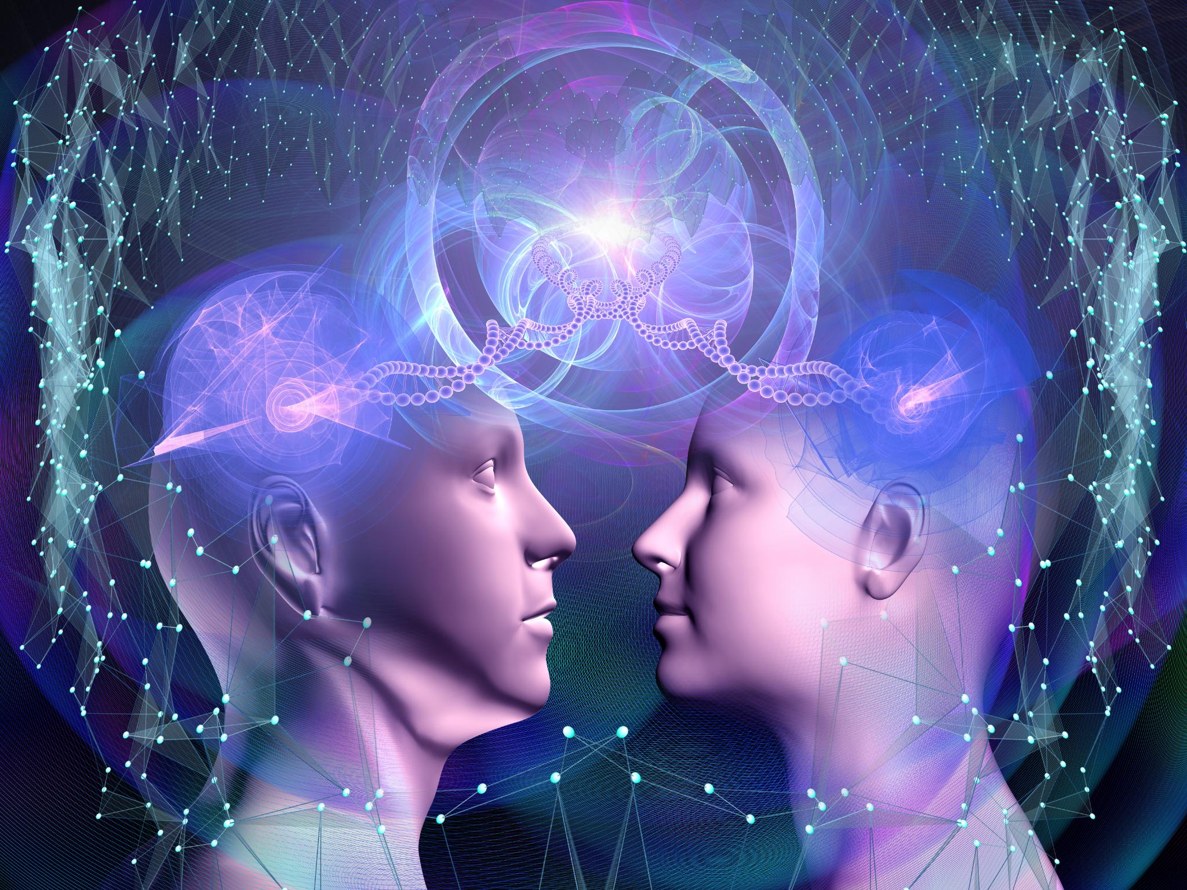
שאלות זהות בעולם של יצירה אוטומטית
ייחודיות האדם מול ה-AI
AI מאפשר יצירה מהירה וקלה, אך מעלה שאלות מה נשאר ייחודי לאדם ביצירה.
אתגרים מוסריים ואחריות
הכוח ליצור עובר ליוצר, עם אחריות למנוע תוכן פוגעני או מטעה בשימוש בטכנולוגיה.
השפעה חברתית ופילוסופית
AI משנה את השיח, התפיסות והבנת היצירתיות בחברה ובחינוך.
שימוש אחראי וערכי בטכנולוגיה
חשיבות שיחה פתוחה על ערכים, אחריות וצניעות ביצירה אוטומטית.
Notes:
השילוב של AI בחיי היומיום מעלה שאלות זהות עמוקות, במיוחד במרחבים חינוכיים וקהילתיים כמו מכינות. מצד אחד, AI מאפשר לכל אדם ליצור במהירות ובקלות — אתרים, קוד, תמונות, רעיונות — מה שמוביל לשאלה: מה נשאר ייחודי לנו? מצד שני, הטכנולוגיה הזו יכולה לעורר תחושת תלות או איום על מיומנויות אנושיות מסורתיות. הדיון האמיתי הוא לא אם הטכנולוגיה טובה או רעה, אלא כיצד אנחנו משתמשים בה. לדוגמה, האם אדם שמייצר פרויקט באמצעות AI ירגיש פחות יוצר? או שהיכולת להוציא רעיונות לפועל בקלות דווקא תחזק את תחושת המסוגלות? בנוסף, עולה שאלה ערכית של איזו יצירה ראוי לשחרר לעולם — אם כל אחד יכול ליצור הכול, אז הכוח עובר מהטכנולוגיה ליוצר. האחריות לכך שהתוכן אינו פוגעני, מטעה או מזיק גדלה משמעותית. לבסוף, ישנו מימד חברתי: הטכנולוגיה משנה את אופן השיח, את האופן שבו צעירים מבינים מציאות ואת האופן שבו אנחנו תופסים יצירתיות. כל אלה מחייבים שיחה פתוחה על ערכים, על המשמעות של עבודת ידיים מול עבודת רעיון, ועל המקום של האדם בתוך אקו‑סיסטם עתידני שבו מכונות מסוגלות ליצור באופן אוטומטי. מדובר בדיון שמרחיב תודעה ופותח הזדמנות לחנך לאחריות, צניעות וחיבור לערכים.

Slide 12
סיום והסתכלות קדימה
Notes:
מבט קדימה על יחסי אדם‑מכונה

Slide 13
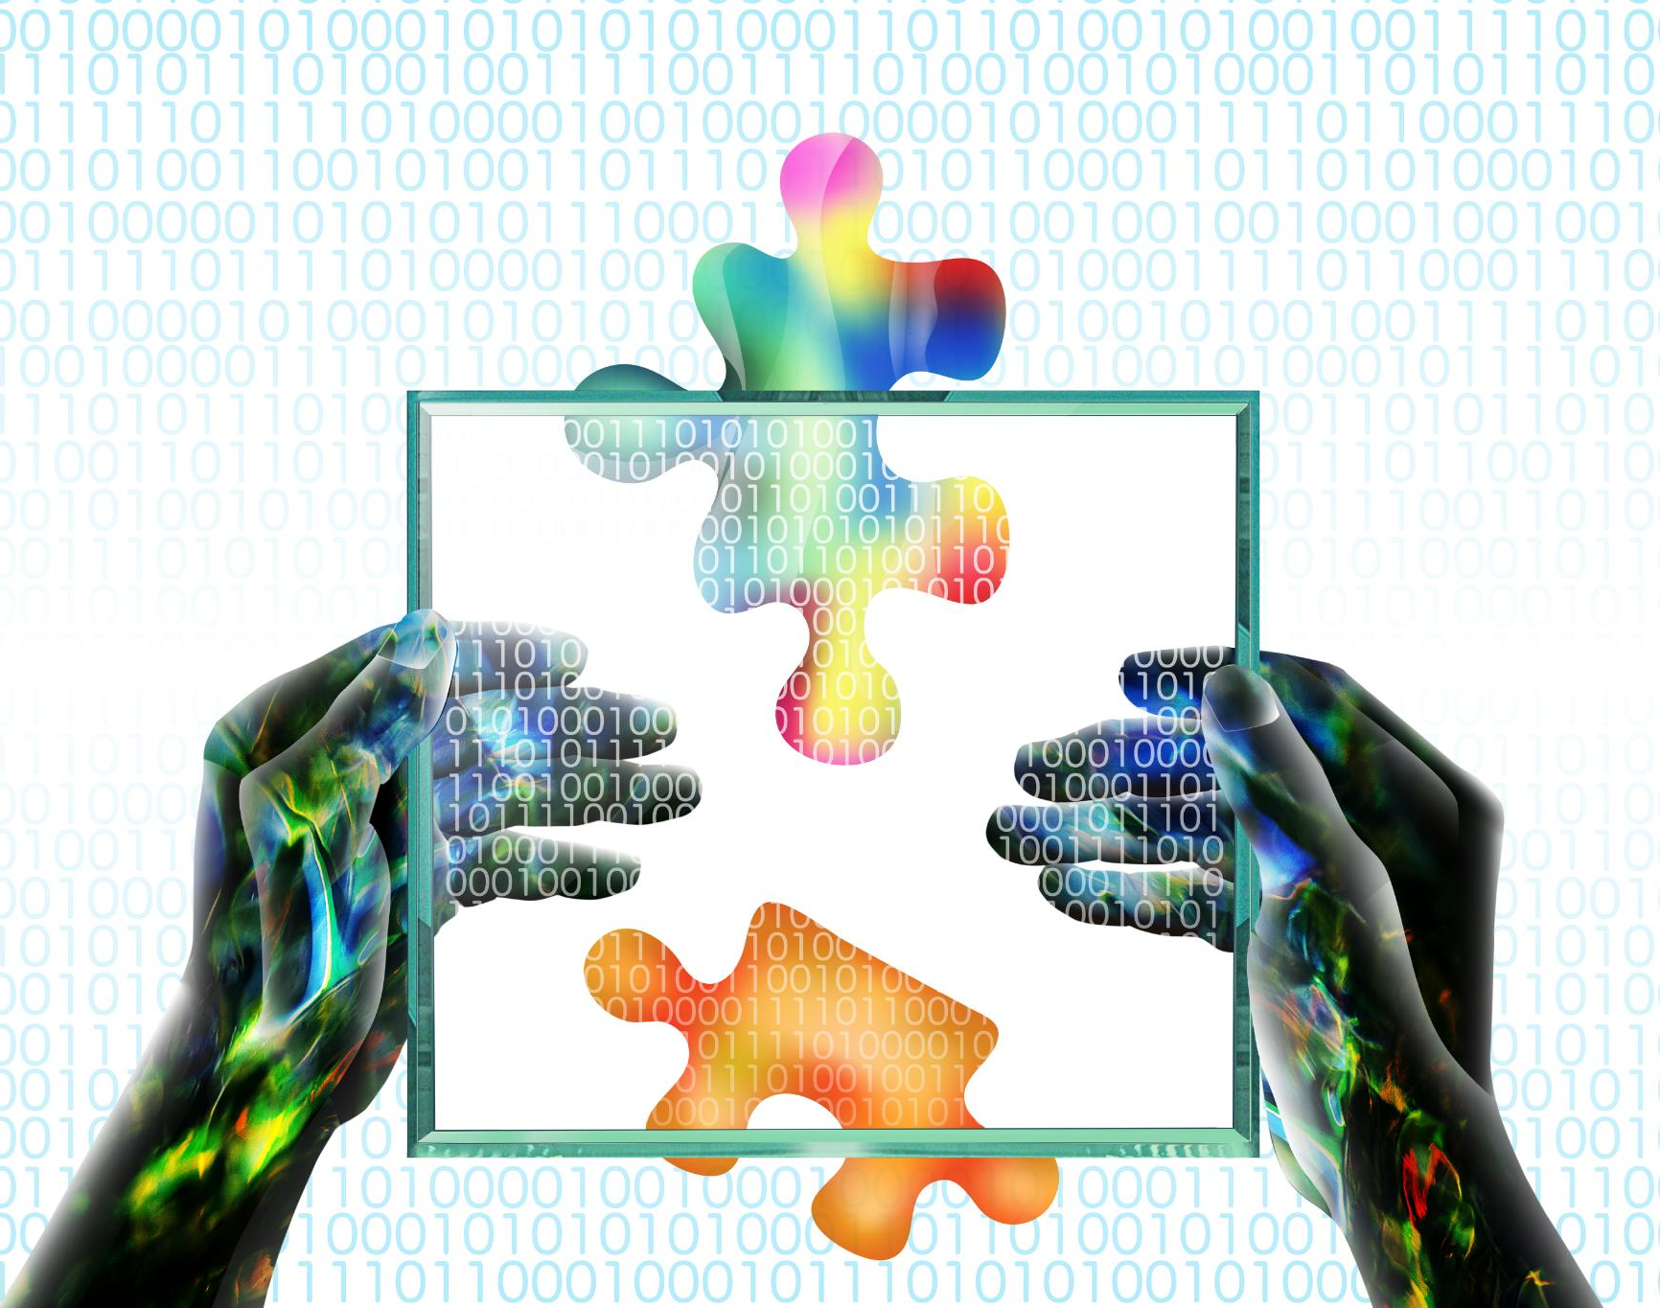
מבט קדימה על יחסי אדם‑מכונה
העצמת האדם דרך AI
AI אינו מחליף אותנו אלא מעצים את היכולות שלנו ודורש מודעות וחשיבה ביקורתית מתמשכת.
שאלות אתיות ואחריות
שימוש אחראי בטכנולוגיה מחייב שאילת שאלות על ערך, אוטומציה והשפעה חברתית לטובת עתיד בריא.
השפעות ארוכות טווח
מודעות להשפעות על שוק העבודה, זהות ויצירתיות חשובה כדי להוביל את שינוי העתיד.
בחירה והובלת העתיד
הבחירה כיצד להשתמש ב-AI נשארת בידינו ומאפשרת לדור הצעיר להגדיר את הדרך העתידית.
Notes:
המעבר לעולם שבו AI מלווה כמעט כל משימה משנה לא רק את האופן שבו אנו עובדים — אלא את האופן שבו אנו תופסים את עצמנו. הטכנולוגיה אינה באה להחליף אותנו אלא להעצים אותנו, אך העצמה זו דורשת מודעות וחשיבה ביקורתית. היכולות העולות של מודלים מאפשרות לכל אדם לבצע משימות שבעבר דרשו מומחיות גבוהה, מה שמרחיב הזדמנויות אך גם מטשטש גבולות של מקצועיות. לכן, חשוב להבין כיצד להשתמש בכלים הללו בצורה שמוגדרת על ידי ערכים, ולא רק על ידי נוחות. גישה אחראית ל‑AI מחייבת שאילת שאלות קשות: האם התוצר שאנו מייצרים מקדם ערך חיובי? האם אנו מסתמכים יתר על המידה על אוטומציה? כיצד נבטיח שהטכנולוגיה תשרת את החברה ולא תפגע בה? דרך שאילת שאלות אלו, אפשר להגדיר מערכת יחסים בריאה עם המכונה — מערכת שבה האדם עדיין מחזיק בהגה, בעוד ה‑AI רק מאיץ את הדרך. התהליך דומה לשותפות: המחשב מציע רעיונות, האדם מכוון ומבקר. המבט קדימה צריך לכלול גם מודעות להשפעות ארוכות טווח — על שוק העבודה, על זהות, על יצירתיות. בסופו של דבר, הטכנולוגיה תמשיך להתפתח, אך הבחירה כיצד להשתמש בה תישאר בידינו. זה מספק הזדמנות אדירה לדור הצעיר: להיות הדור שמגדיר את הדרך, ולא רק משתמש בה. בסיום, חשוב להעביר מסר של אחריות, בטחון ויצירתיות — שה‑AI אינו כוח שמחליף, אלא כוח שמגביר, והשאלה המרכזית היא תמיד: לאן נבחר להגביר.

